Slide 1
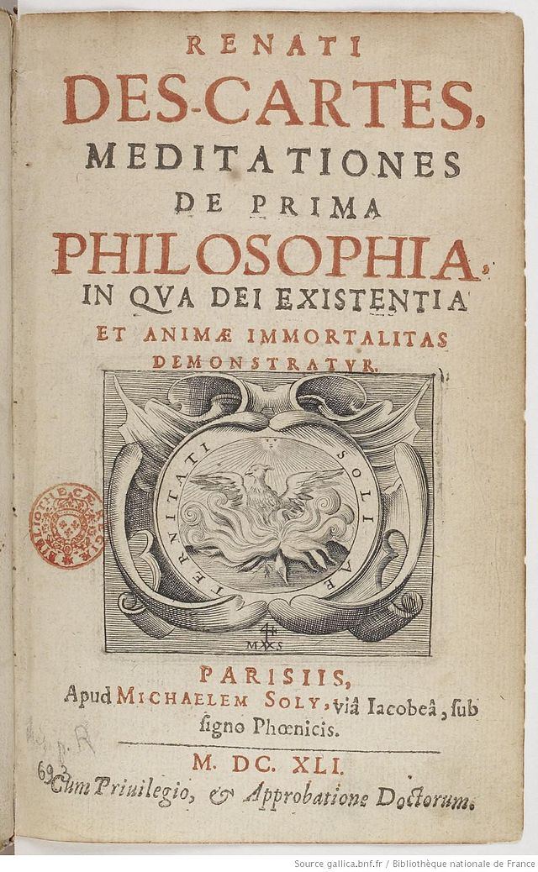
III. Rationalisme & metafysisch scepticisme
Rationalisme
Radicale twijfel – Perceptie & bedrog
René Descartes
Hoofdwerk: “Meditaties over de eerste filosofie”
Eerste meditatie
3 niveaus van twijfel:
1. Perceptuele vergissingen
2. Dromen
3. Kwade demon

Slide 2
III. Rationalisme & metafysisch scepticisme
Twijfelexperiment*
Radicale twijfel!
Descartes positioneert zich als een echte scepticus!!
* Tegen-feitelijk gedachte-experiment

Slide 3
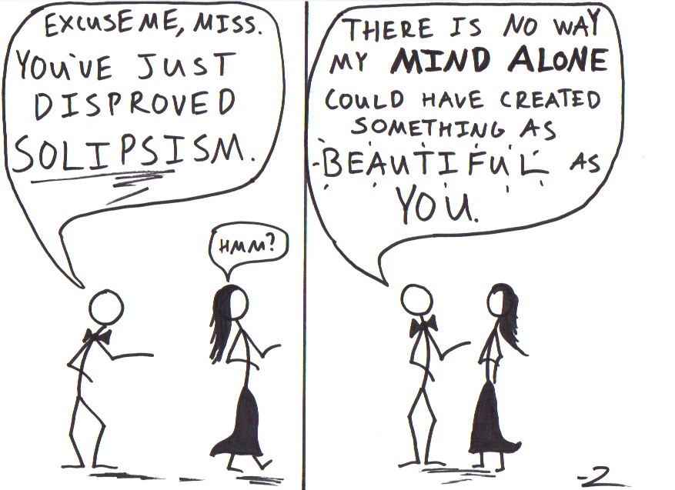
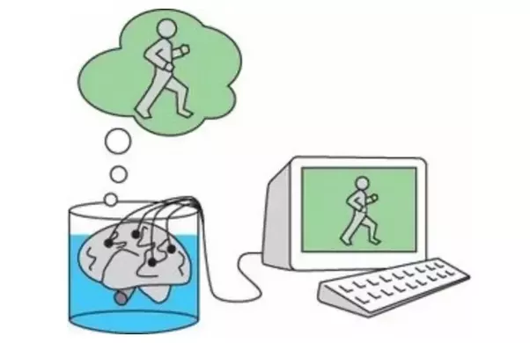
III. Rationalisme & metafysisch scepticisme
Drie niveaus van twijfel
Brain in a vat (Hilary Putnam)
1. Perceptuele vergissingen
2. Dromen
3. Kwade demon
Solipsisme (par. 4.6)
Matrix (film)
Denken centraal (rationalisme)

Slide 4
III. Rationalisme & metafysisch scepticisme
Metafysisch scepticisme
Rationalisme
Niets bestaat! *
Alle overtuigingen moeten worden opgeschort!
Cogito ergo sum!
Het feit dat is twijfel, kan ik niet ontkennen!
Ik twijfel (dubito), dus ik denk (cogito), dus ik ben!
Het denken staat centraal!
* het zou, op basis van het twijfelexperiment, zo kunnen zijn dat niets bestaat

Slide 5
III. Rationalisme & metafysisch scepticisme
Res Cogitans
Res Extensa
Van buiten naar binnen!
3 niveaus van twijfel:
1. Perceptuele vergissingen
2. Dromen
3. Kwade demon
Van binnen naar buiten!
Wederom drie stappen:
Cogito ergo sum (Res Cogitans)
God is perfect (Anselmus)
Het perfecte bedriegt niet
Dus: de buitenwereld (Res Extensa) moet bestaan!

Slide 6
III. Rationalisme & metafysisch scepticisme
Ontologisch Godsbewijs (Res Extensa)
Anselmus (1033 – 1109) - citaat
Proslogion II
'iets waarboven niets groter gedacht kan worden’
‘datgene waarboven niets groter gedacht kan worden’
2. Dat god waarlijk bestaat
Daarom, Heer, Gij die aan het geloof inzicht verleent, laat mij inzien, in de mate dat Gij het heilzaam acht, dat Gij zijt gelijk wij geloven en dat zijt wat wij geloven. Welnu, wij geloven dat Gij iets zijt waarboven niets groter gedacht kan worden. Of bestaat een dergelijke natuur dan niet aangezien de dwaas in zijn hart heeft gezegd: er is. geen God [Ps 14,1; 53,2]? Nochtans diezelfde dwaas, wanneer hij juist dit wat ik zeg 'iets waarboven niets groter gedacht kan worden' hoort, verstaat stellig wat hij hoort; en wat hij verstaat, is in zijn verstand, ook al ziet hij niet in dat dit 'is'. Want dat een ding in het verstand is, is niet hetzelfde als inzien dat dit ding bestaat. Want wanneer een schilder van tevoren bedenkt wat hij maken zal, dan heeft hij dit wel in zijn verstand, maar hij ziet nog niet in dat datgene wat hij nog niet gemaakt heeft, bestaat. Wanneer hij het evenwel al geschilderd heeft, dan heeft hij het in zijn verstand en ziet hij ook in dat wat hij al gemaakt heeft, bestaat. Zo dan wordt ook de dwaas ervan overtuigd dat 'iets waarboven niets groter gedacht kan worden' op zijn minst in het verstand is, omdat hij dat, wanneer hij het hoort, verstaat, en al wat verstaan wordt in het verstand is. En zeker kan 'datgene waarboven niets groter gedacht kan worden' niet in het verstand alleen zijn? Want indien het uitsluitend in het verstand is, dan kan men denken dat het ook in werkelijkheid is, hetgeen groter is. Indien dus 'datgene waarboven niets groter gedacht kan worden' alleen in het verstand is, dan is precies 'datgene waarboven niets groter gedacht kan worden' datgene waarboven wel iets groter gedacht kan worden. Maar dat is zeker onmogelijk. Bijgevolg bestaat zonder enige twijfel 'iets waarboven niets groter gedacht kan worden' zowel in het verstand als in werkelijkheid.

Slide 7
IV. Empirisme & metafysisch scepticisme
Percepties*: impressies & ideeën
Citaat David Hume
Impressies = eerste percepties (voelen, krachtig & hevig)
“(…)first makes its appearance in a correspondent impression(…)”
Staan aan de basis van ideeën
“(…) always take the precedency of them (…)”
Verkregen door het brein
Ideeën = tweede percepties (verwerking, denken & redeneren)
De verbeelding is voorzien van ideeën
“(…)every idea, with which the imagination is furnished (…)”
Ideeën zijn helder en evident
“These latter perceptions are all so clear and evident (…)”
Ideeën laten geen geschillen/disharmonie/controversie toe.
“(…) they admit of no controversy (…)”
Echter, veel ideeën zijn obscuur.
“(…) though many of our ideas are so obscure (…)”
Het is bijna onmogelijk om de precieze natuur en compositie te vinden
“(…) to tell exactly their nature and composition.”
“NO discovery could have been made more happily for deciding all controversies concerning ideas, than that above mentioned, that impressions always take the precedency of them, and that every idea, with which the imagination is furnished, first makes its appearance in a correspondent impression. These latter perceptions are all so clear and evident, that they admit of no controversy; though many of our ideas are so obscure, that 'tis almost impossible even for the mind, which forms them, to tell exactly their nature and composition. Let us apply this principle, in order to discover farther the nature of our ideas of space and time.”
(David Hume – A treatise of Human Nature, Part II, section III.)
* Bewustzijnsverschijnsel

Slide 8
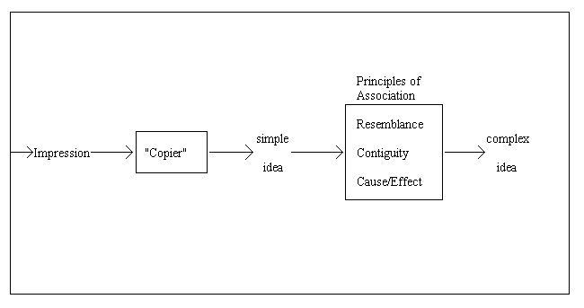
IV. Empirisme & metafysisch scepticisme
Enkelvoudige ideeën
Complexe ideeën
Waarneming door één zintuig.
Samenstelling uit verschillende eigenschappen of enkelvoudige ideeën (waarnemingen door één zintuig)

Slide 9
IV. Empirisme & metafysisch scepticisme
Model van mentale activiteit (Hume)
Principes van associatie
Abstracte, complexe ideeën
Psychologisch consistent
Filosofisch onbevredigend
Substantie
Identiteit
Causaliteit
(Gelijkenis)
(Nabijheid)

Slide 10
IV. Empirisme & metafysisch scepticisme
Psychologisch
Filosofisch
Streven naar uniformiteit (d.m.v. inductie*)
Weigeren van disharmonie
Zoeken naar gelijkenis
Zoeken in de (eigen) nabijheid
Bestaat de buitenwereld werkelijk? Inductie biedt geen 100% zekerheid. Zekerheid m.b.t. de waarneming is problematisch.
Metafysische vraag naar identiteit:
1. Het waarnemen van waarneming/mentale handeling is problematisch
2. Geluiden, smaken en geuren worden verschillend waargenomen
3. Het zicht geeft geen inzicht over ruimte en tijd. Zicht begeeft zich in ruimte en tijd
.
* van het bijzondere naar het algemene.

Slide 11
IV. Empirisme & metafysisch scepticisme
Zelfstandigheid van percepties & drie soorten indrukken
1. Massa, beweging en vastheid van lichamen (filosofen & leken)
2. Kleur, smaak, geuren, geluiden, hitte en kou (leken)
3. Pijn en genot (leken)
Welke soorten hebben een zelfstandig en bestendig bestaan buiten ons?
Filosofen: alleen 1
Leken: 1 en 2

Slide 12
Zijn er nog vragen?
Hartelijk bedankt voor jullie aandacht en veel succes komende examenperiode!
Robert-Jan Gruijthuijzen

